Slide 1
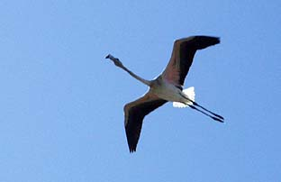
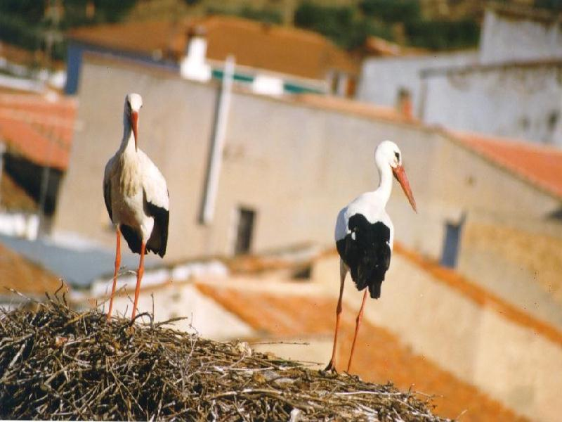
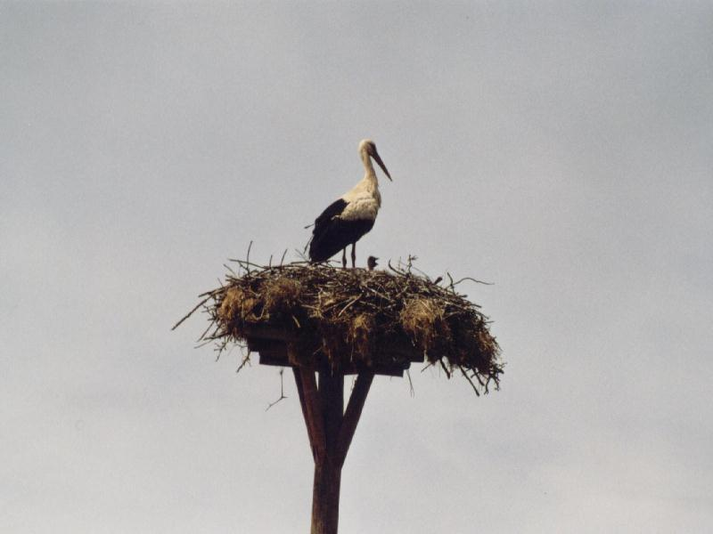
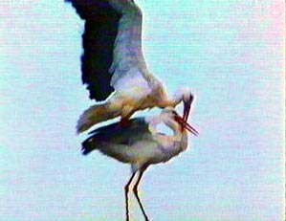
Tres cigüeñas van volando y una pregunta a la otra..."¿Para dónde vas?

Slide 2
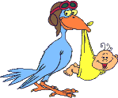
Esta contesta: voy a casa de un matrimonio que lleva 10 años tratando de tener un hijo y aquí le llevo uno.

Slide 3

"¡Qué bueno!" le dice la cigüeña que preguntó, a la vez que le dice: "yo voy a casa de una señora mayor que nunca tuvo hijos y aquí le llevo un lindo
varoncito", la otra le contesta: "la vas a hacer muy feliz".

Slide 4

En eso, las dos le preguntan a
la tercera cigüeña:
"Y tú, ¿para dónde vas?"

Slide 5

¿Yo?...al Convento de las monjitas....Nunca les llevo nada...pero siempre les doy un susto del carajo.

Slide 6
COPY RIGHT
EL PIMO ROBERTO
Volver a Andarines
www.elpimo.es

